Slide 1
Sistema de impermeabilización de Poliurea como solución en cubiertas de estacionamientos
Daniel Araya – Product Manager Tecnopol

Slide 2
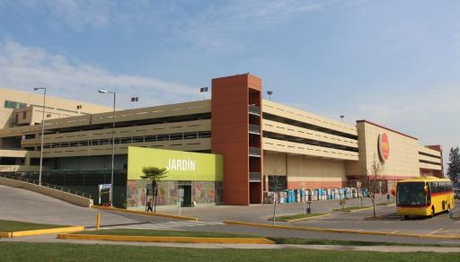
ESTACIONAMIENTO PARA TRANSITO VEHICULAR MALL FLORIDA CENTER
Mandante: CENCOSUD S.A.
Proyecto: SISTEMA DE IMPERMEABILIZACIÓN TECNOCOAT P-2049, TRÁNSITO VEHICULAR.
Lugar: ESTACIONAMIENTO G NIVEL 3.
Ubicación: AVENIDA VICUÑA MACKENNA Ote. 6600
Superficie: 12.800 m2

Slide 3
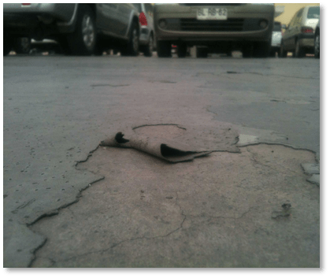
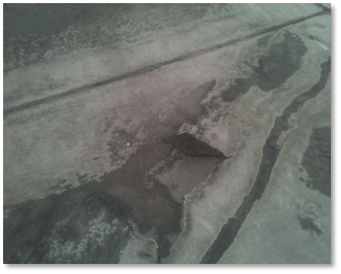
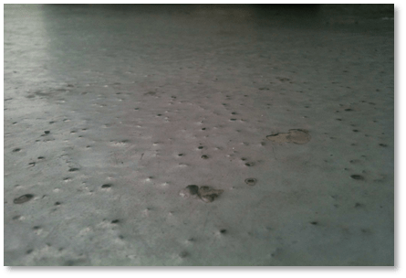
ESTADO INICIAL DEL ESTACIONAMIENTO
Pin-holes o puntos de alfiler

Slide 4
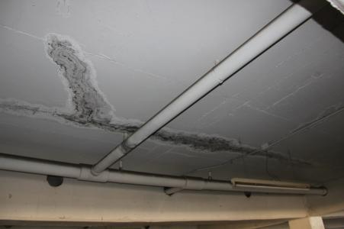
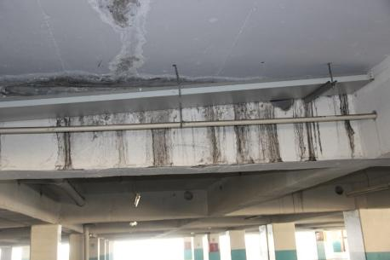
ESTADO DE LOSA. VISTA DESDE LA ZONA INFERIOR

Slide 5
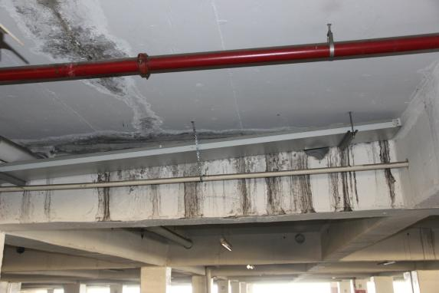
ESTADO DE LOSA. VISTA DESDE LA ZONA INFERIOR

Slide 6
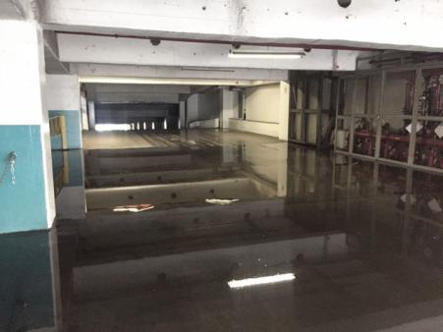
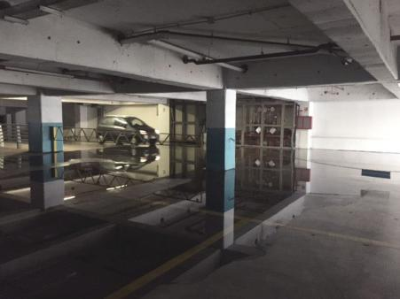
PROBLEMAS EN DÍAS DE LLUVIA
Presencia de agua de lluvia filtrada en el sótano

Slide 7
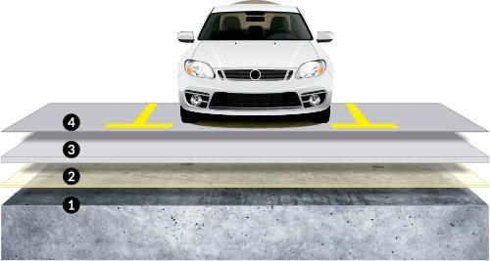
SISTEMA CONSTRUCTIVO A EJECUTAR
1. Sustrato
2. Imprimación
3. Membrana de poliurea
4. Barniz alifático

Slide 8
PROCEDIMIENTO PARA APLICACIÓN
Comprobaciones previas:
Humedad de soporte < 8%
Temperatura del soporte 3°C
1) Preparación del soporte:
Retiro membrana existente
Pulido de losa
Reparación y sellado de grietas y cortes de dilatación
Limpieza
2) Imprimación
3) Aplicación de membrana de poliurea
4) Aplicación de barniz alifático

Slide 9
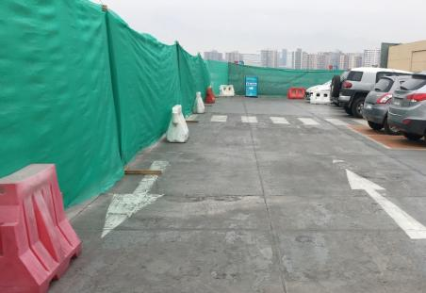
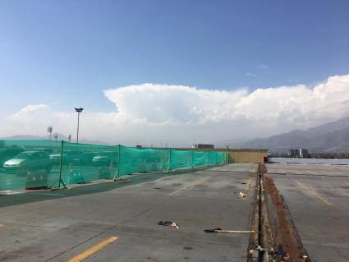
INSTALACIÓN DE FAENAS
Señalización provisoria

Slide 10
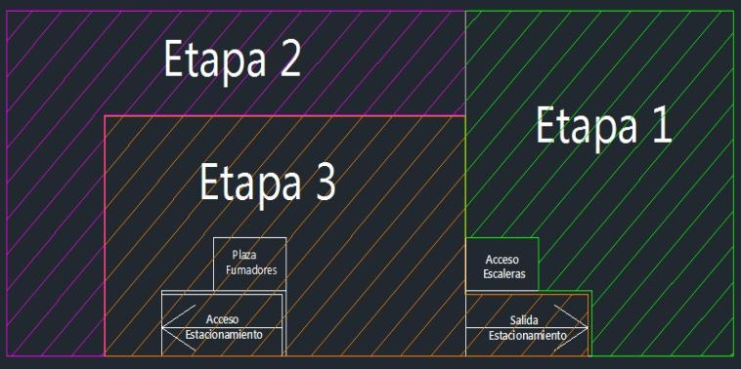
ESQUEMA POR ETAPAS DEL PROYECTO
4000 m2
4000 m2
4800 m2

Slide 11
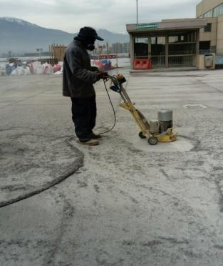
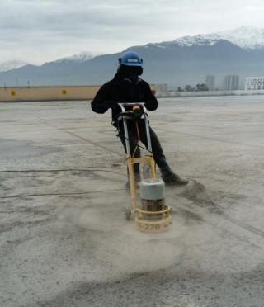
PREPARACIÓN DE SUPERFICIE
Retiro de membrana existente con máquina desbastadora

Slide 12
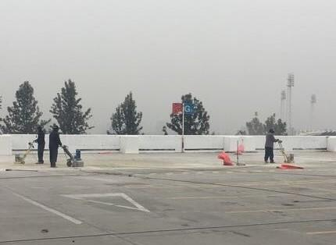
PREPARACIÓN DE SUPERFICIE
Pulido de losa con máquina pulidora para cumplir con estándar CSP 3

Slide 13
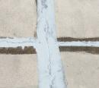
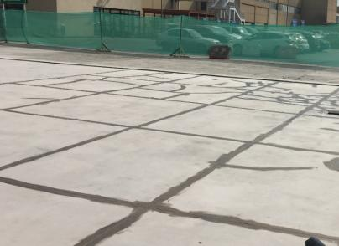
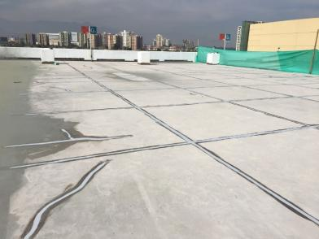
PREPARACIÓN DE SUPERFICIE
Imprimación de juntas de hormigón y grietas con Primer Epw-1070
Aplicación de masilla de poliuretano para sellado de grietas y juntas

Slide 14
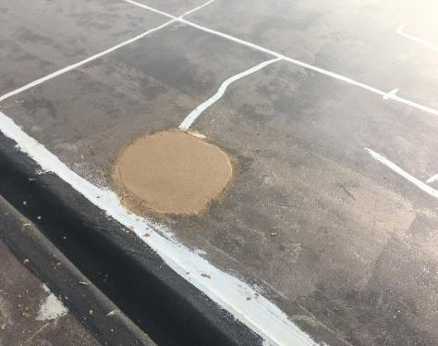
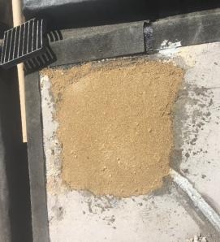
PREPARACIÓN DE SUPERFICIE
Mortero de reparación para coqueras: Primer Epw-1070 + arena de canto rodado N°10

Slide 15
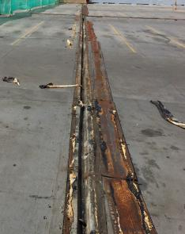
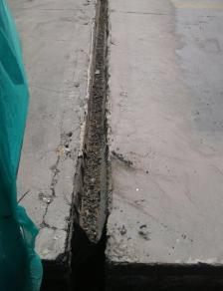
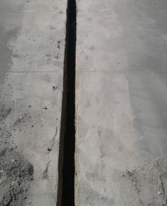
PREPARACIÓN DE SUPERFICIE
Retiro de placas metálicas y fuelle impermeable en mal estado
Junta de dilatación despejada, apta para recibir nuevo fuelle

Slide 16
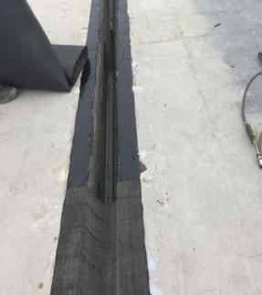
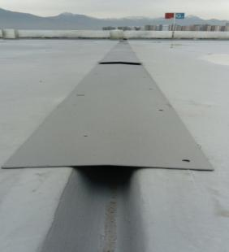
PREPARACIÓN DE SUPERFICIE
Solución constructiva de junta de dilatación (ancho= 18cm)
Membrana asfáltica
Refuerzo con poliurea
FASE 1
FASE 2

Slide 17
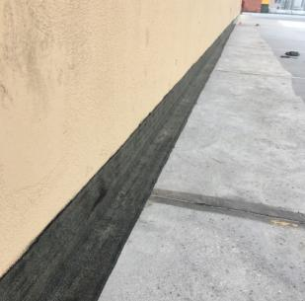
PREPARACIÓN DE SUPERFICIE
Masilla de poliuretano
Solución constructiva encuentro losa - muro
Membrana asfáltica
8 cm

Slide 18
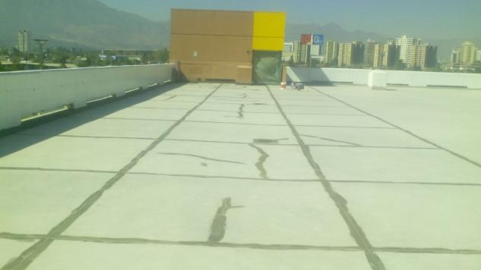
PREPARACIÓN DE SUPERFICIE
Limpieza del sustrato con aspiradora industrial antes de la imprimación

Slide 19
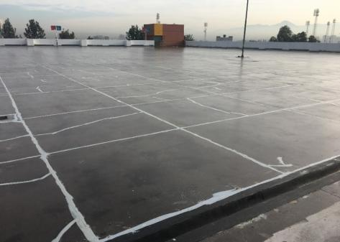
IMPRIMACIÓN
La imprimación NO es un matapolvo
Importancia de respetar los tiempos (en horas) entre imprimación y membrana
¿Por qué es importante la imprimación?

Slide 20
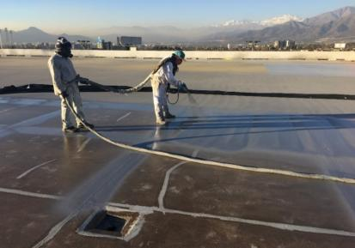
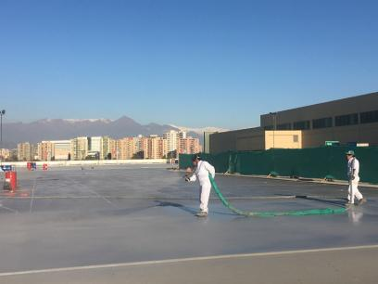
APLICACIÓN DE MEMBRANA DE POLIUREA 100% PURA AROMÁTICA
Aplicación mediante equipo Reactor 2 EXP2
Temperatura= 75°C
Presión= 2.900 PSI

Slide 21
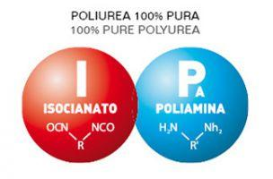
¿Qué es la Poliurea Pura?
Polímero sintético obtenido de reacción de una diamina con disocianato
Formado por 2 componentes líquidos
Aplicación en caliente y a alta presión
Reacción en +-5 segundos
Genera una estructura molecular con insensibilidad a la humedad
Transitable/impermeable en minutos
Condiciones óptimas en 24 horas

Slide 22
APLICACIÓN DE MEMBRANA DE POLIUREA 100% PURA AROMÁTICA
Refuerzo en zonas críticas

Slide 23
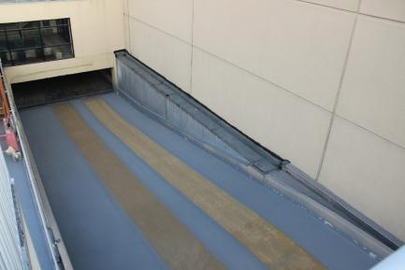
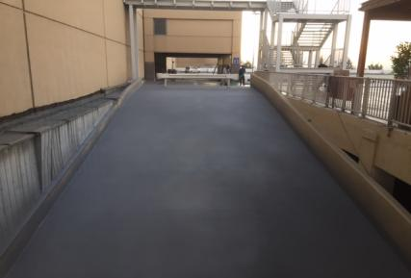
APLICACIÓN DE MEMBRANA DE POLIUREA 100% PURA AROMÁTICA
En rampas de acceso y salida
Refuerzo para zonas de mayor tracción con Primer EPw-1070 + arena canto rodado N°10

Slide 24
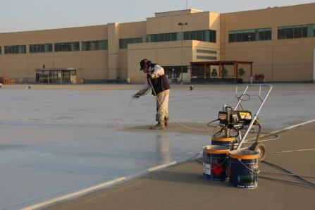
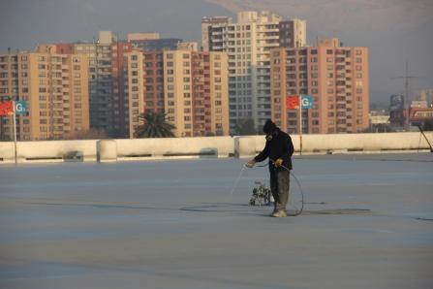
APLICACIÓN DE BARNIZ ALIFÁTICO
Barniz Alifático de dos componentes para protección de rayos UV

Slide 25
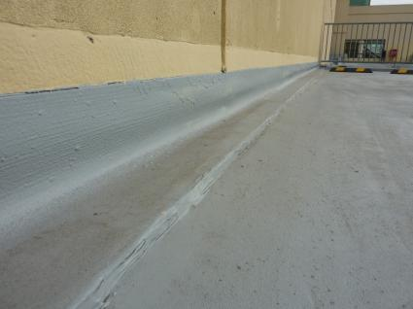
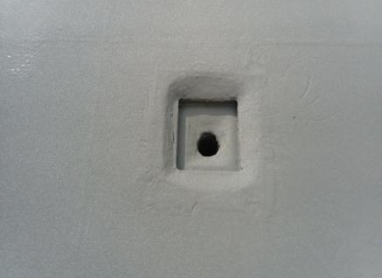
TERMINACIONES CON MEMBRANA DE POLIUREA
Detalles de encuentro y bajadas de agua adaptable a cualquier forma geométrica

Slide 26
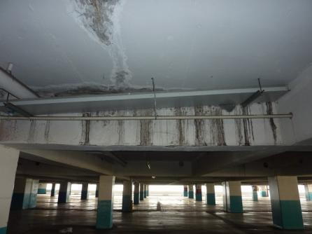
FOTOS COMPARATIVAS
ANTES
DESPUÉS

Slide 27
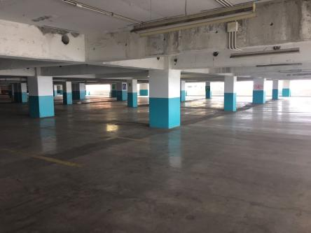
FOTOS COMPARATIVAS
ANTES
DESPUÉS

Slide 28
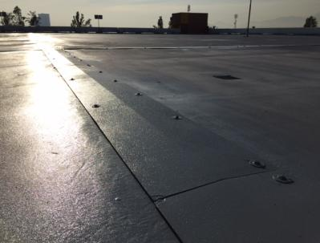
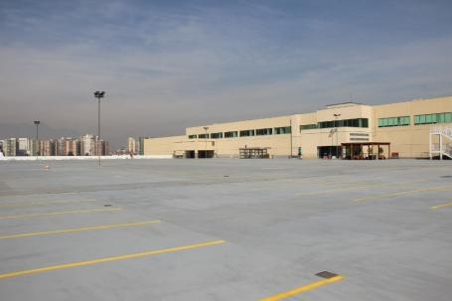
OBRA TERMINADA

Slide 29
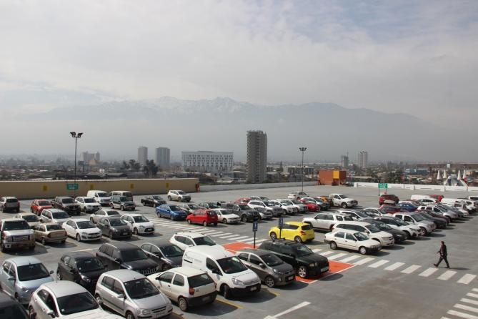
OBRA TERMINADA

Slide 30
DANIEL ARAYA R.
daraya@apv.cl

